Slide 1
Приложение для игрового изучения осетинского языка
Плиев Давид

Slide 2
В курсовой работе рассматривается создание приложения для игрового изучения осетинского языка с использованием Visual Studio Windows Forms и C#.

Slide 3
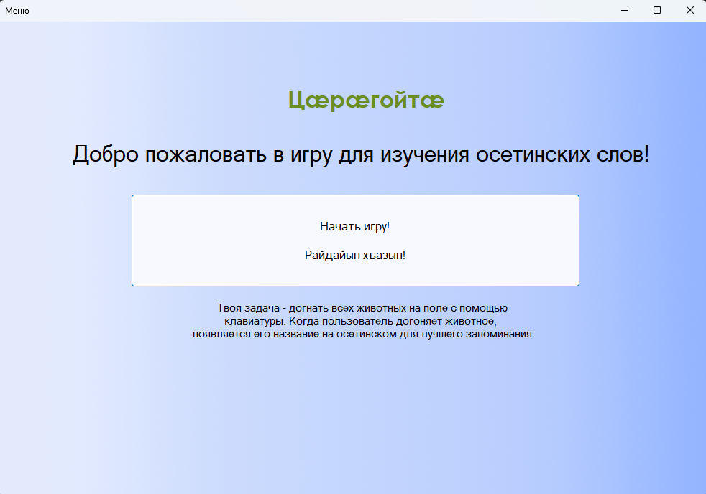
Демонстрация проекта
При открытии приложения отображается меню, в котором приветствуется пользователь. Кратко описываются правила игры. Присутствует кнопка начала игры

Slide 4
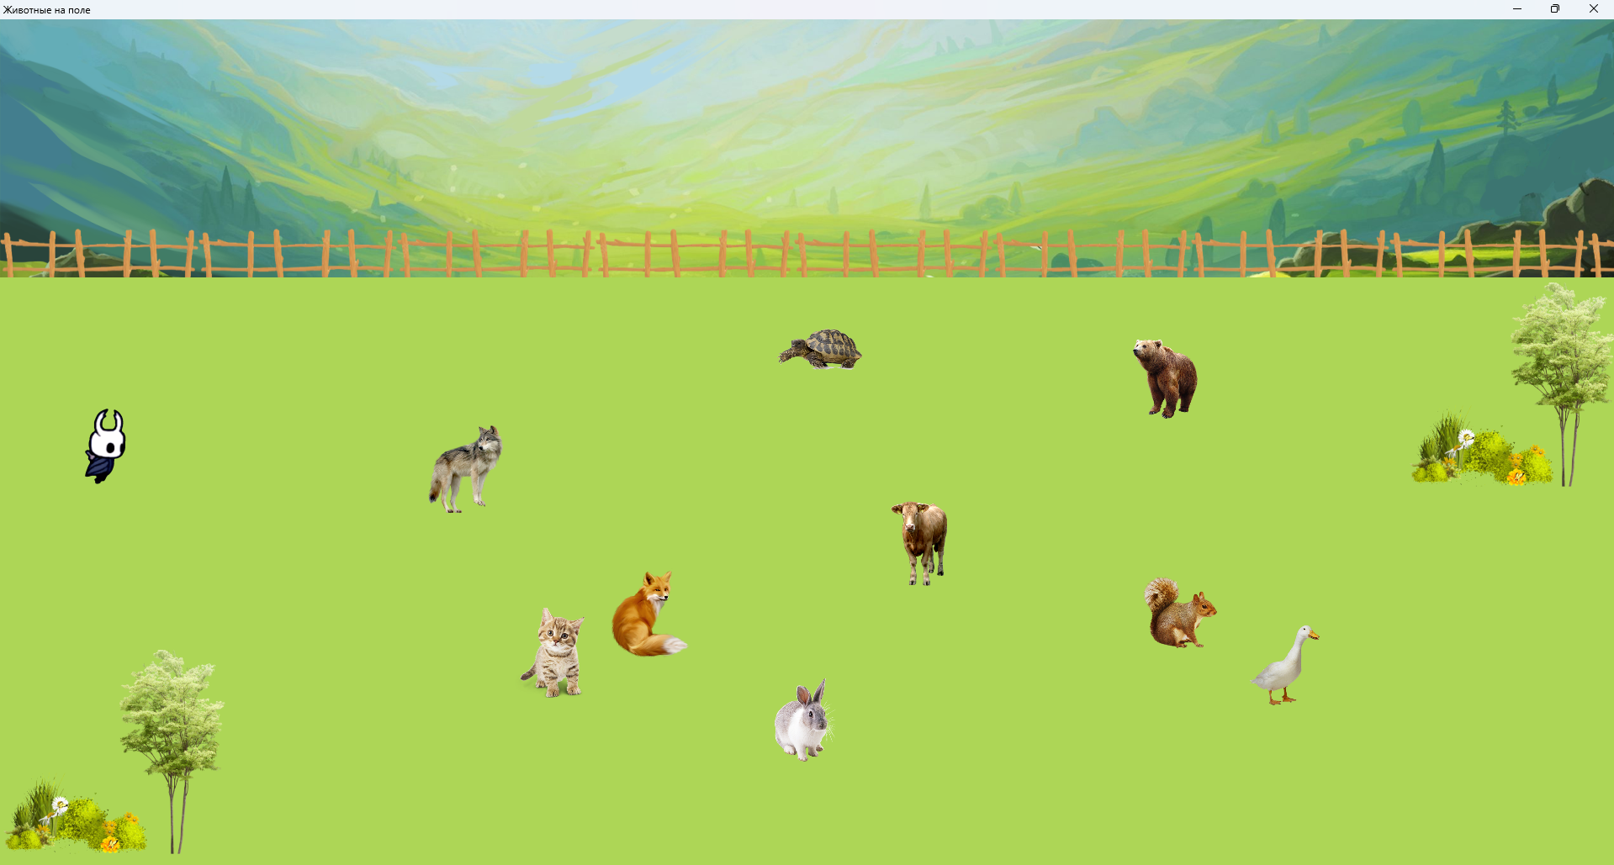
Демонстрация проекта
Непосредственно игра.
Необходимо догнать всех животных, управляя главным героем с помощью клавиш стрелок.

Slide 5
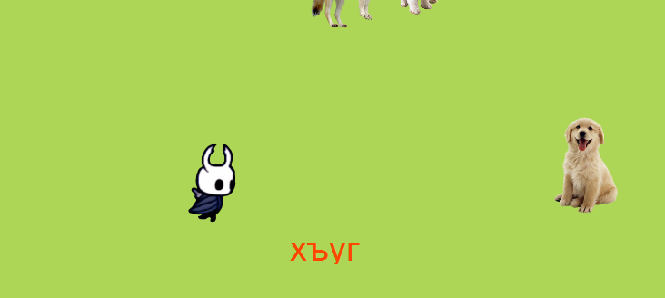
Демонстрация проекта
Когда пользователь догоняет животное, в нижней части экрана появляется его осетинское название и воспроизводится соответствующий звук на осетинском языке.

Slide 6
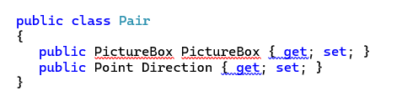


Описание структур данных
Класс Pair с двумя свойствами: PictureBox(типа PictureBox) и Direction(типа Point). Создан для того, чтобы облегчить работу с логикой игры в основном классе.
animalPictureBoxes - список объектов типа Pair, хранящих PictureBox и Direction.
Объявлен объект класса Random (используется для генерации случайных чисел).
animals – массив, который содержит названия животных.

Slide 7
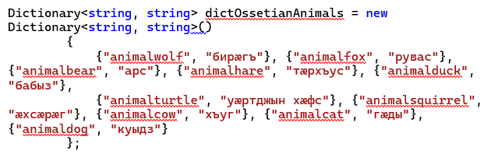
Описание структур данных
dictOssetianAnimals - словарь, который связывает названия животных с их переводами на осетинский.

Slide 8
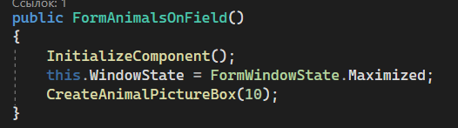
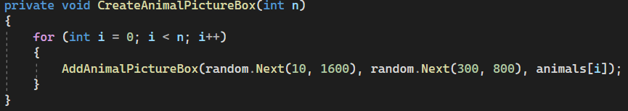
Описание алгоритма работы программы
В конструкторе класса вызывается функция CreateAnimalPictureBox для генерации 10 животных на форме.
Методы, которые используются в классе FormAnimalsOnField : Form
Метод CreateAnimalPictureBox создает указанное количество PictureBox. Вызывает метод AddAnimalPictureBox для каждого животного. Координаты PictureBox генерируется случайным образом с помощью random.

Slide 9
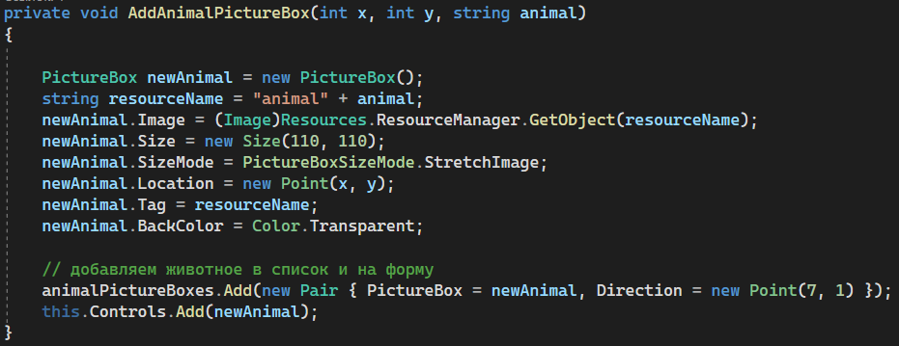
Описание алгоритма работы программы
Метод AddAnimalPictureBox создает новый PictureBox и устанавливает свойства: изображение, размер, положение, тэг и цвет фона. Затем он добавляет PictureBox в список animalPictureBoxes и сразу на форму.

Slide 10
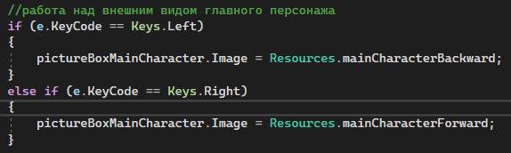
Описание алгоритма работы программы
Обработчик события FormAnimalsOnField_KeyDown реагирует на нажатия клавиш пользователем:
1) Изменяет изображение главного персонажа в зависимости от нажатой клавиши для красоты внешнего вида приложения.

Slide 11
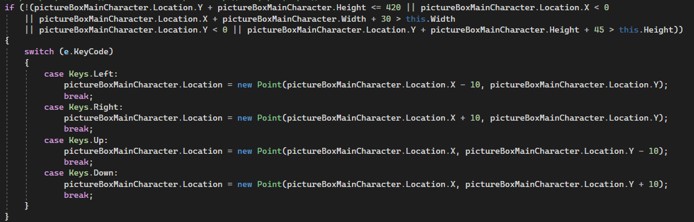
Описание алгоритма работы программы
2) Проверяет, не выходит ли главный персонаж за пределы формы, прежде чем двигать его на форме.

Slide 12
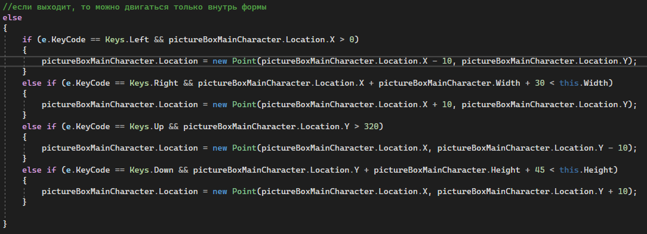
Описание алгоритма работы программы
3)

Slide 13

Описание алгоритма работы программы
Таймер timerAnimation_Tick изменяет изображение главного персонажа на изображение с ударом. После этого таймер останавливается.
Таймер timer_Tick обрабатывает движение животных на форме:
Перебирает все PictureBox из списка animalPictureBoxes.
Проверяет столкновение каждого животного с главным персонажем.
Если столкновение произошло, удаляет животное с формы и из списка, воспроизводит звук(название животного), отображает Label (название животного на осетинском языке) с помощью метода createLabel и запускает таймер анимации удара.
Если столкновение не произошло, перемещает животное в указанном направлении. Если животное оказалось у границ формы, его направление движения меняется на противоположное.

Slide 14
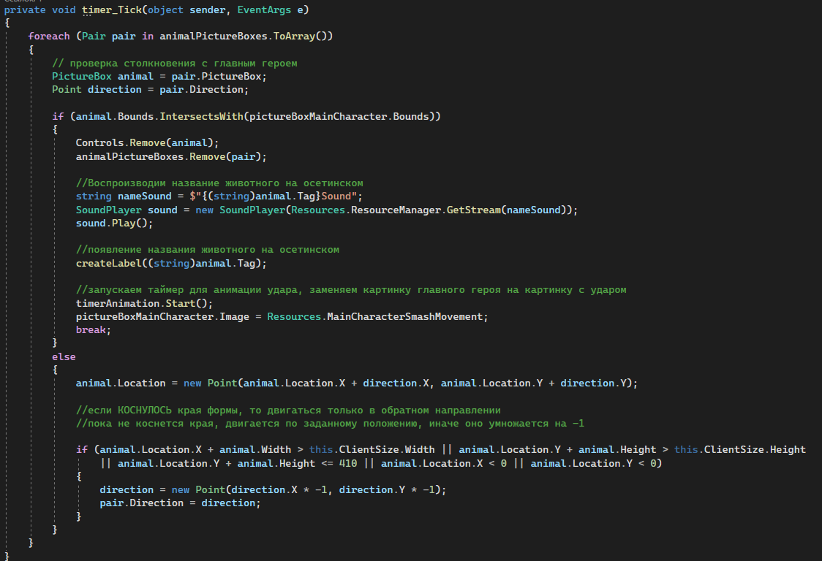
Описание алгоритма работы программы

Slide 15
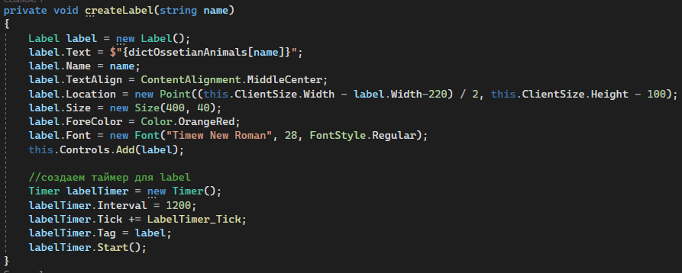
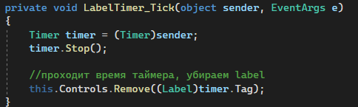
Метод createLabel создает и отображает Label с названием животного на осетинском языке, создает таймер.
И наконец, Таймер LabelTImer_Tick для того, чтобы убрать label по прошествии времени

Slide 16
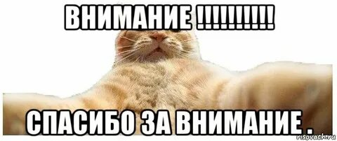
Заключение
В процессе реализации проекта изучены возможности интегрированной среды разработки Microsoft Visual Studio, освоена работа с различными элементами интерфейса, с системой контроля версий git, получены навыки программирования на языке программирования C#, закреплены все полученные на 1 курсе знания основ программирования, алгоритмов и структур данных
В будущем можно расширить функционал программы, добавив возможность выбора уровня сложности. Можно добавить другие режимы обучения, например, тесты для лучшего запоминания лексики, систему результатов для отслеживания прогресса по изучению осетинского языка, улучшить UI/UX приложения, сделав его еще более удобным и приятным в использовании.

